Slide 1
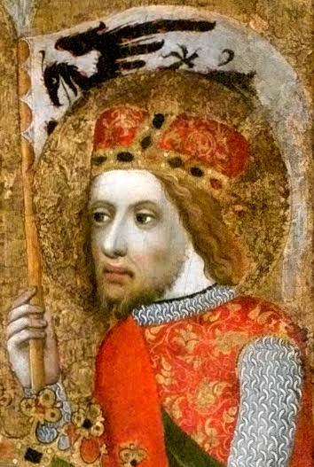
Svatí z období christianizace českých zemí
Pohledem tzv. Kristiánovy legendy

Slide 2
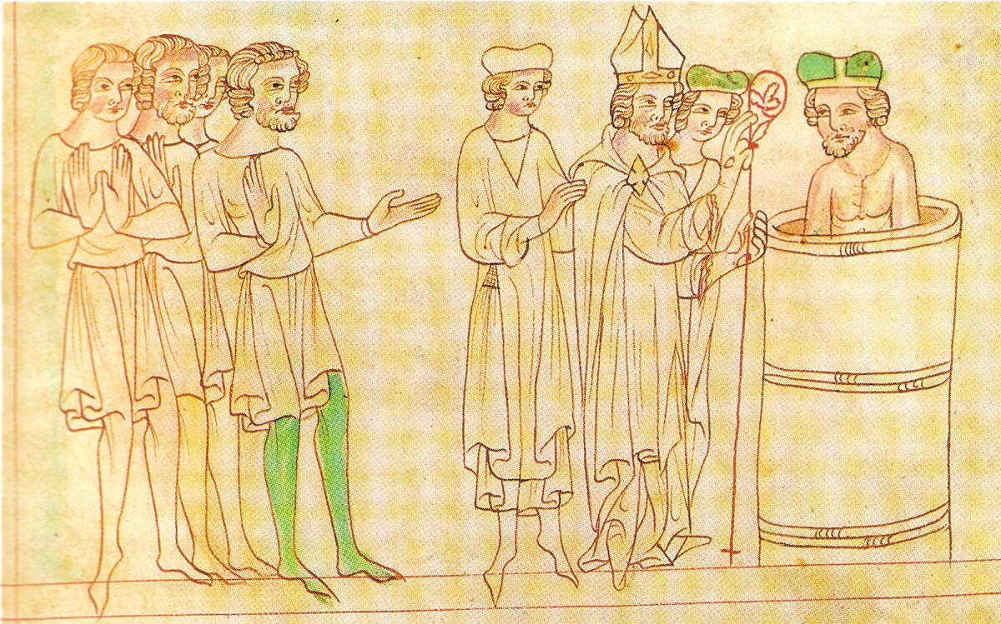
Christianizace
přijetí křtu obyvatelstvem daného území
součást misijní činnosti církve
konverze obyvatelstva k importovanému náboženství
dlouhodobý proces
postupné vymýcení původního náboženství
vznik církevní správy (zakládání kostelů, potřeba kněží, kláštery, biskupství)
potřeba vlastních svatých patronů daného území (přiblížení víry místním obyvatelům)

Slide 3
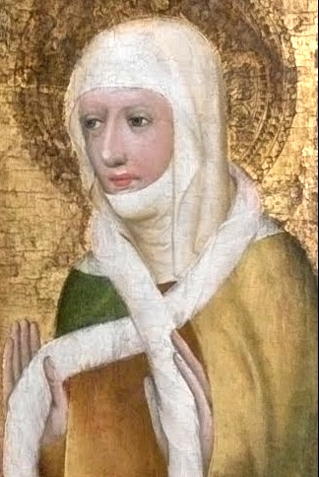
Christianizace Čech
845 - křest českých knížat v Řezně (14 knížat z kmene Čechů – Fuldské anály)
misijní činnost do Čech směřovala z Řezna
první historicky doložený pokřtěný panovník – Bořivoj I. (70., nebo 80. léta 9. století)
zakládání prvních kostelů - Pražský hrad, Levý Hradec, Budeč)
postupný křest elit v čele s Bořivojovou manželkou Ludmilou (zabita v roce 921)

Slide 4
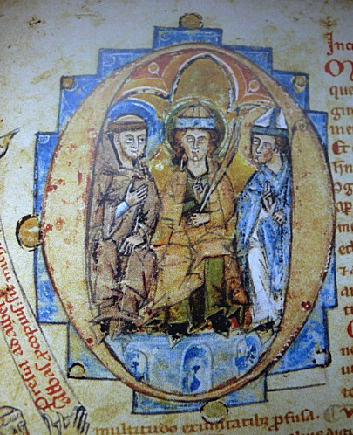
Christianizace Čech
925 – 935 (929) vláda knížete Václava
v 10. stol. založen první ženský klášter – Pražský hrad – bazilika sv. Jiří
973 zřízeno pražské biskupství (prvním biskupem Dětmar, saský benediktin)
982 – 996 doba episkopátu druhého pražského biskupa Vojtěcha
993 založen první mužský klášter – Břevnov (Boleslav II.)

Slide 5
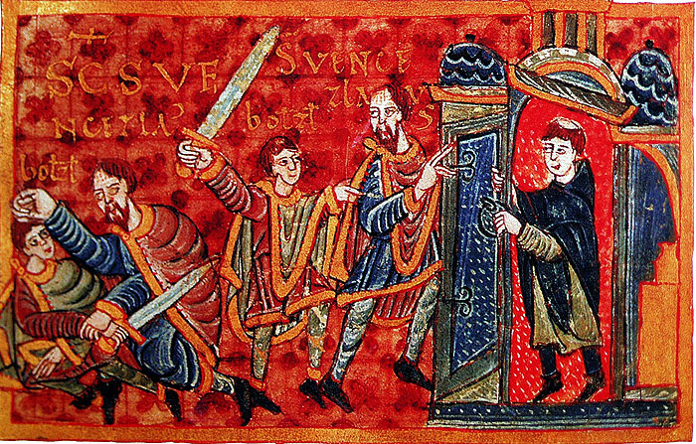
Tzv. Kristiánova legenda
kladné postavy
záporné postavy
obrácení záporných postav
důvod Ludmiliny a Václavovy vraždy
role cizinců
poselství textu
pro koho byl text určen?

Slide 6
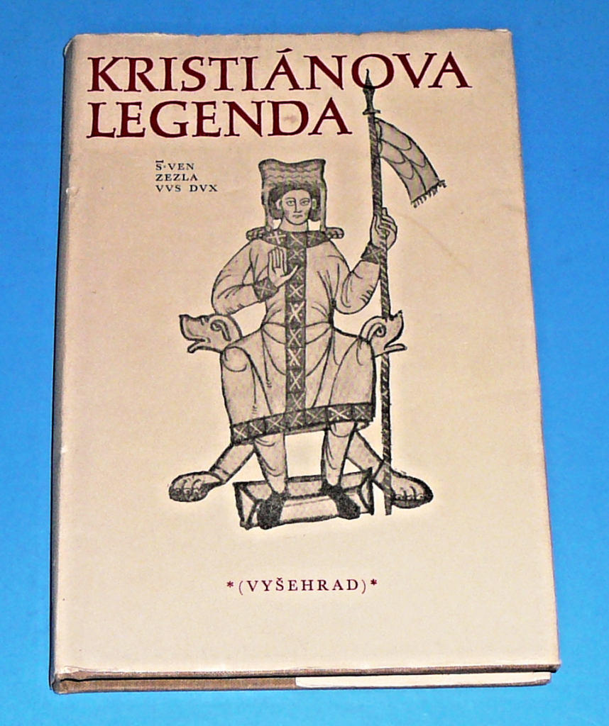
Tzv. Kristiánova legenda
obsahově velmi rozsáhlý text
parametry letopisu
hagiografické znaky
o původu díla se vede dlouhý spor
převládající názor – konec 10. stol.
(Josef Pekař, Dušan Třeštík, David Kalhous)
také názory, že legenda je mladší
(Josef Dobrovský, Václav Novotný, Petr Kubín)
text popisuje dobu od počátku vlády knížete Bořivoje
do třetího roku vlády knížete Boleslava I.

Slide 7
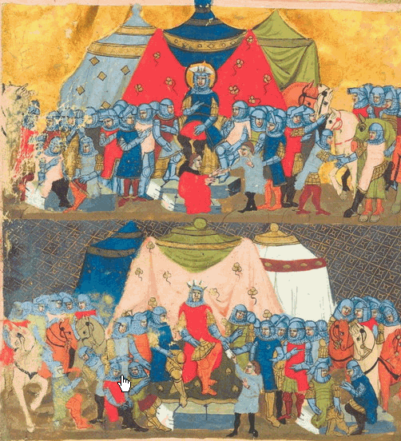
Obsah tzv. Kristiánovy legendy
misijní činnost svatých Konstantina a Metoděje na Velké Moravě
Bořivojův křest
postupná christianizace Čech
vražda svaté Ludmily
život svatého Václava
vražda svatého Václava
přenesení jeho těla do Prahy a zázraky

Slide 8
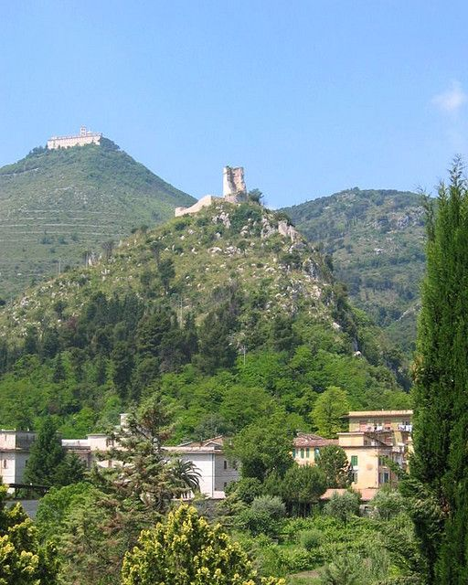
Legenda Vavřince z Monte Casina
mladší text - vznikl na přelomu 10. a 11. století
v jižní Itálii
autorem byl montecassinský benediktin Vavřinec
Jaké vidíte podobnosti se starší legendou?
Čím se oba texty liší?
Najdete v textu historické nepřesnosti?

Slide 9
Svatá Ludmila
první česká světice a mučednice
zabita v roce 921 na Tetíně
důvod vraždy? zahraniční politická orientace země x osobní rodinné spory x víra
základy kultu položil svatý Václav přenosem jejího těla do Prahy
spíše lokální kult v bazilice svatého Jiří
posiluje až ve 12. století

Slide 10
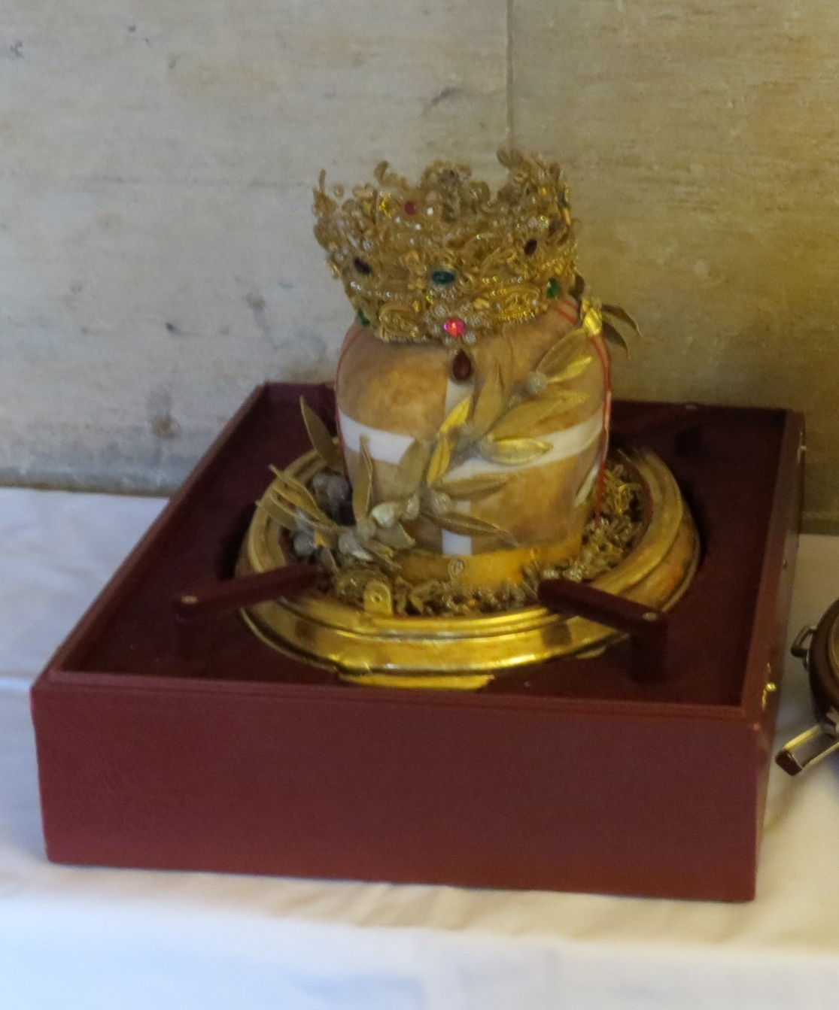
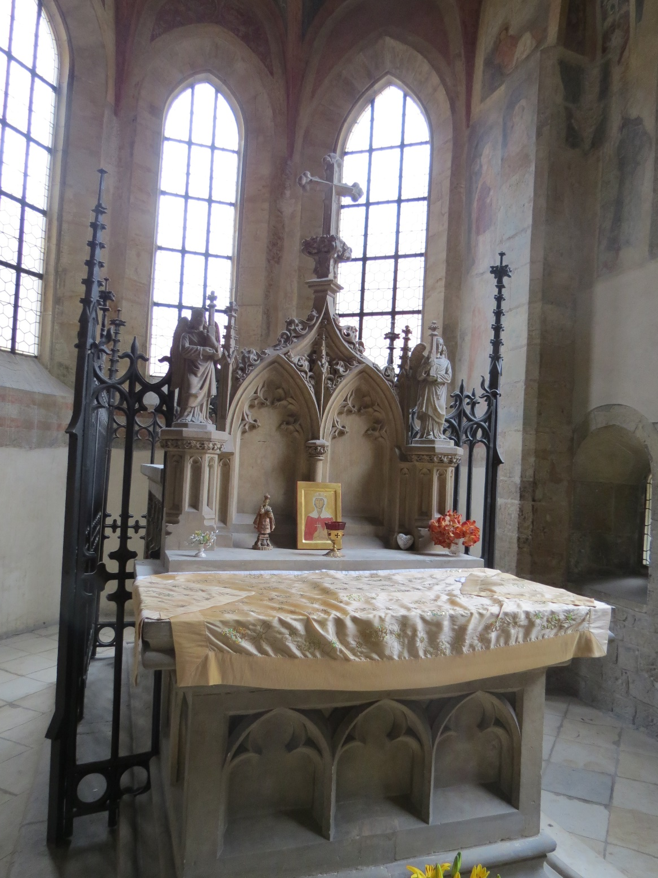

Slide 11
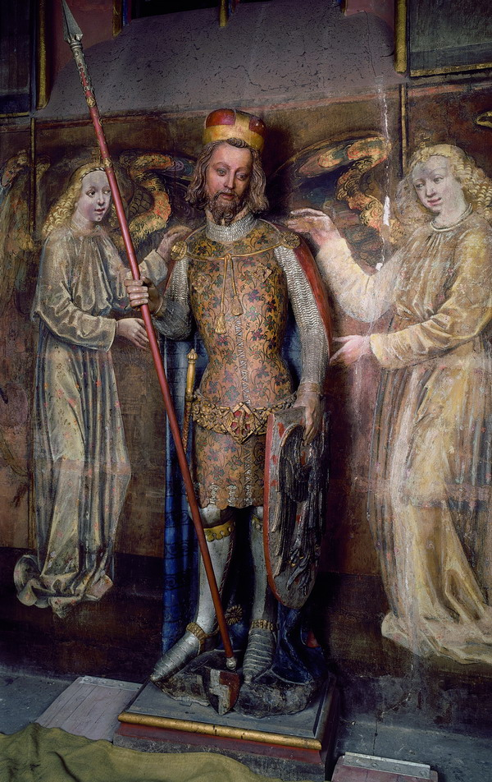
Svatý Václav
syn knížete Vratislava a Drahomíry
primární stručné informace přináší kronika Widukinda z Corvey (2. pol. 10. století)
zavražděn svým bratrem Boleslavem
motiv? touha po moci x zahraniční politická orientace x víra x osobní spor s bratrem
všechny další informace z legend – rozšířená charakteristika mnicha na trůně
z těch čerpal i Kosmas
zakladatel chrámů
spojenec východořímského krále Jindřicha I.

Slide 12
Václav jako patron
translace jeho těla ze Staré Boleslavi do Prahy a uložení ve svatovítské rotundě
z místa jeho hrobu se později stal biskupský chrám
vznik legend a vytvoření obrazu zbožného knížete – mnicha na trůně
Václav se stal hlavním patronem nejprve Přemyslovců a později také všech Čechů
později se stal hlavním patronem země
časté zasvěcování kostelů, četná křestní jména
Václav II. nechal syna přísahat na jeho ostatky
Karel IV. vytvořil svatováclavskou korunu a nad jeho hrobem postavil nejposvátnější prostor v zemi

Slide 13
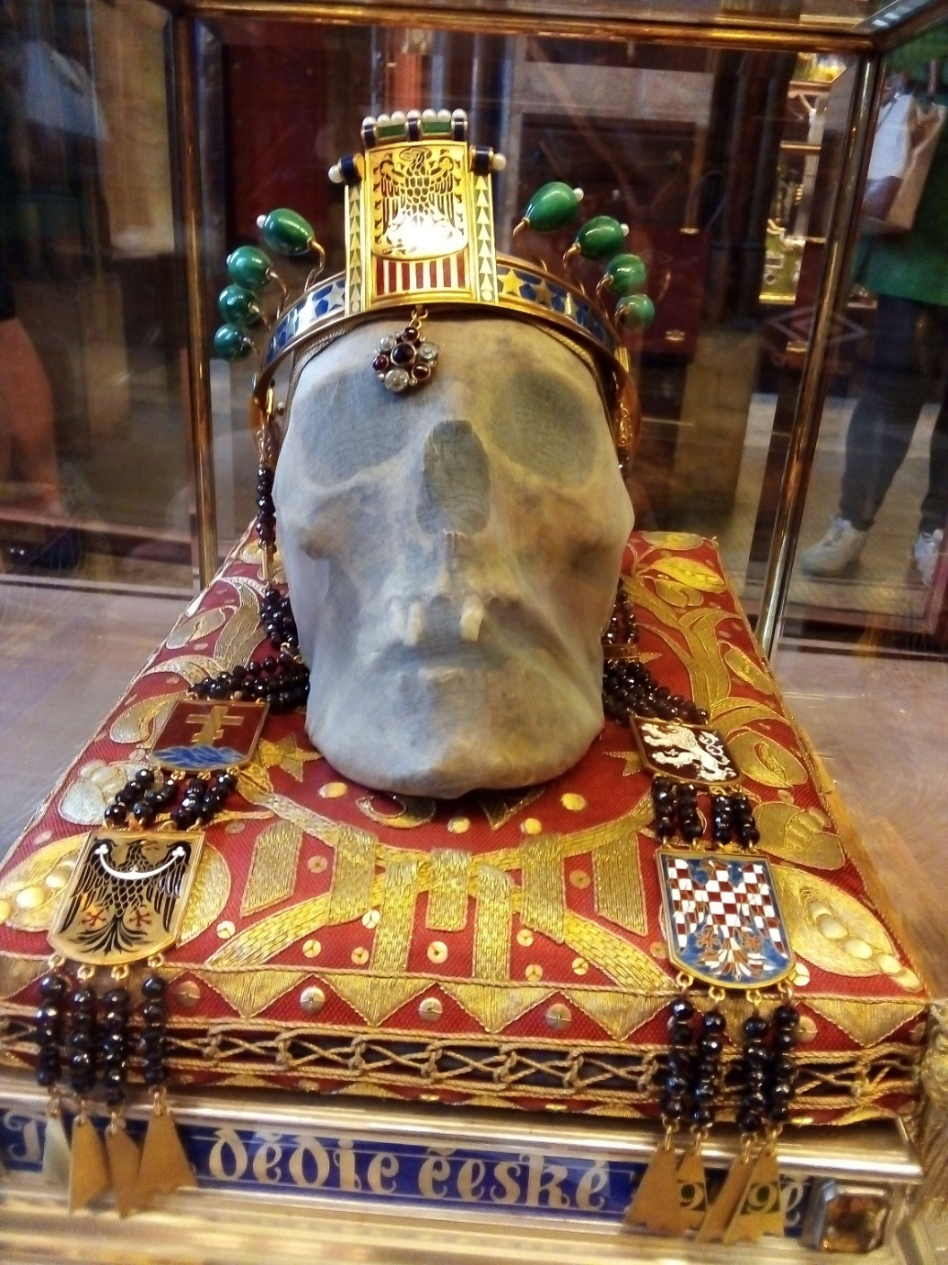
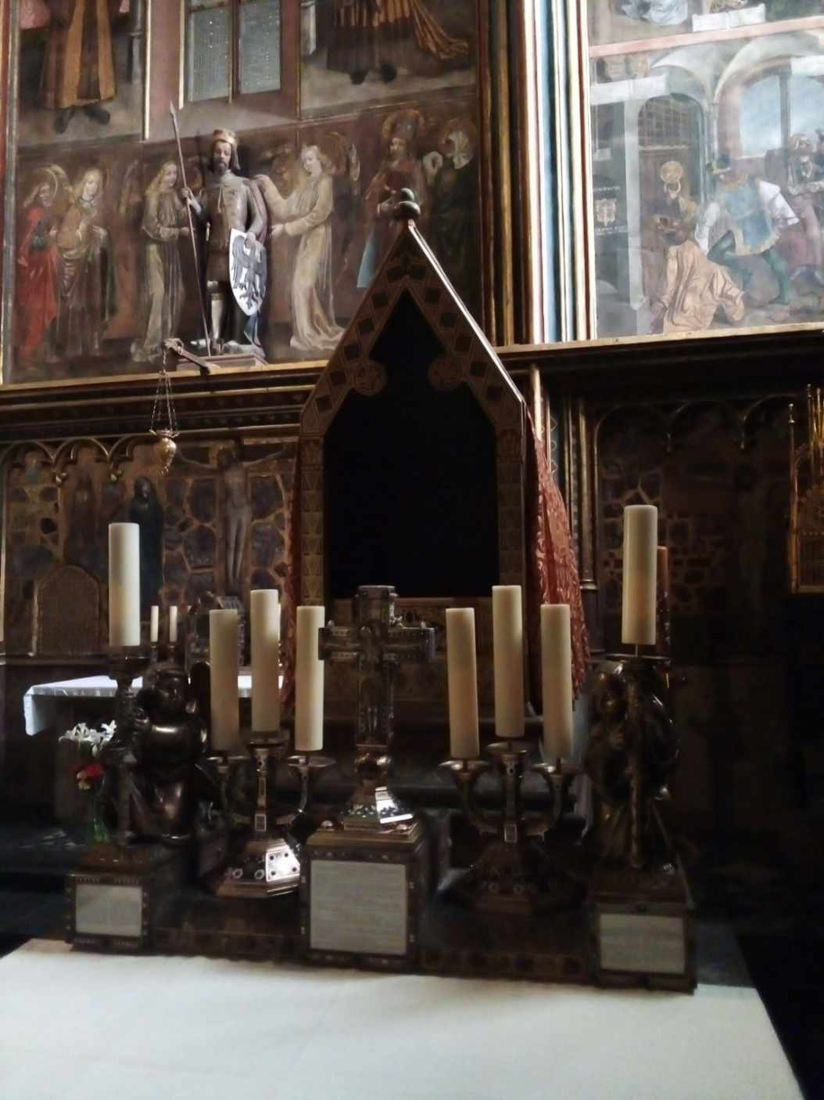

Slide 14
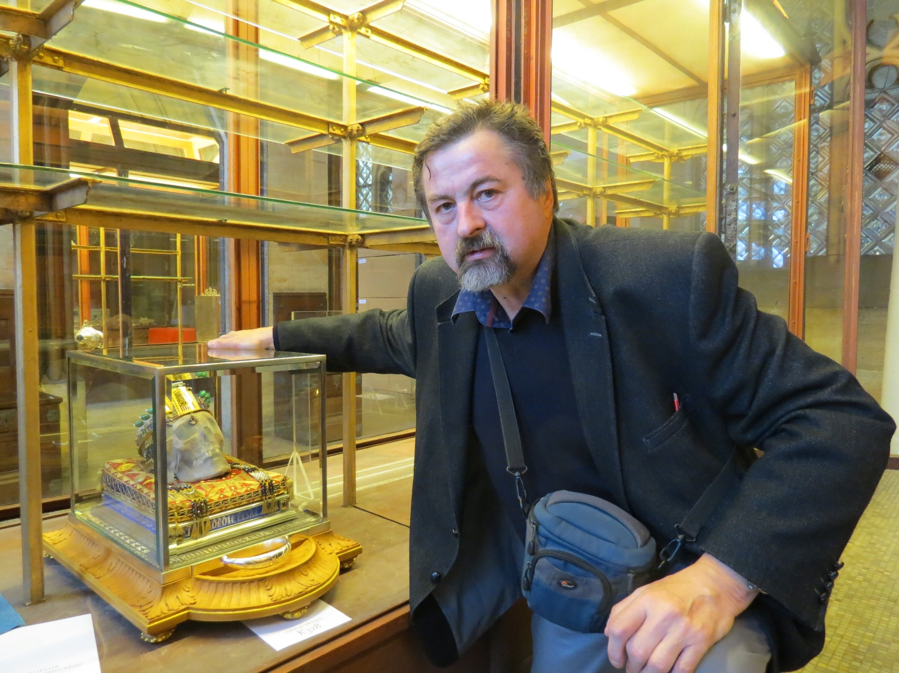

Slide 15
Svatoludmilské a svatováclavské legendy
„Kristiánova legenda“ (Vita et passio sancti Wenceslai et sancte Ludmile ave eis, ed. J. Ludvíkovský, 1971.).
První staroslověnská legenda – život svatého Václava (10. století, stručný popis života a smrti sv. Václava, edice FRB I.).
Fuit in provincia Boemorum (Byl v zemi Čechů, nejisté stáří, asi první polovina 10. století, základ pro další svatoludmilské legendy, strohý a prostý text, edice FRB I.).
Crescente fide Christiana (Když vzrůstala víra, konec 10. stol., vznik asi v Řezně, inspirace z legend o sv. Jimramovi, stručný text o životě a smrti sv. Václava, edice FRB I.).

Slide 16
Svatoludmilské a svatováclavské legendy
Gumpoldova legenda – konec 10. stol., autorem mantovský biskup Gumpold, nepřesný text o sv. Václavovi, obecná hagiografie, základ pro Druhou staroslověnskou legendu, edice FRB I.)
Laurentiova legenda (vznik na přelomu 10. a 11. století, autorem montecassinský benediktin Vavřinec, pouze sv. Václav, edice FRB I.)
Druhá staroslověnská legenda (vznik na přelomu 10. a 11. století v Čechách, překlad a doplnění Gumpoldovy legendy, edice FRB I.)
Legendy ze 13. století - Ut annuncietur (ed. A. Podlaha, 1917) a Oriente iam sole (ed. J. Pekař, 1906).
Legenda Karla IV. (ed. A. Blaschka, 1934).

Slide 17
Úkol
Přečtěte si svatovojtěšskou legendu Nascitur purpureus flos Boemicis.
Pokuste se zodpovědět na následující otázky:
Jakým byl dle textu Vojtěch biskupem a misionářem?
Jaký byl vztah Čechů a knížete Boleslava k Vojtěchovi?
Jaký byl Vojtěchův vztah k řeholnímu životu a benediktinskému řádu?
Co nám text říká o jeho povahových rysech?
Lze z textu vyčíst vztah autora a hlavní postavy?

Slide 18
Shrnutí
v rámci christianizace hledala církev nové světce
vzory pro místní obyvatelstvo
Ludmila a Václav vyhovovali těmto představám
brzy po jejich smrti začaly vznikat legendy
vytvoření postav svatého knížete a jeho zbožné babičky
z Václava se stal hlavní patron českých zemí
z jeho hrobu se stalo poutní místo

